Slide 1


Cómo completar las encuestas para alumnos en línea
How to Take Online Student Surveys

Slide 2
La encuesta de hoy
Today’s Survey
Para brindarte mejor apoyo, tu escuela y los maestros quieren hacerte algunas preguntas sobre tu escuela y sobre ti.
To better support you, your school and teachers would like to ask you some questions about your school and about yourself.
Nos gustaría saber más sobre ti. Estas encuestas van a ayudar a tus maestros y a las escuelas a brindarte la mejor educación posible.
We would like to learn more about you! These surveys will help your teachers and schools provide you with the best education possible.
Solo tus maestros y los directores de la escuela podrán ver tus respuestas, y estas respuestas no se van a usar como calificaciones de clase.
Only your teachers and school leaders will be able to see your responses, and these responses will not be used as class grades.
Queremos que respondas con honestidad; ¡no hay respuestas correctas o incorrectas!
We want you to respond honestly—there are no right or wrong answers!
Tu voz es importante, así que gracias por compartir con nosotros tus pensamientos y experiencias.
Your voice is important, so thank you for sharing about your thoughts and experiences.

Slide 3
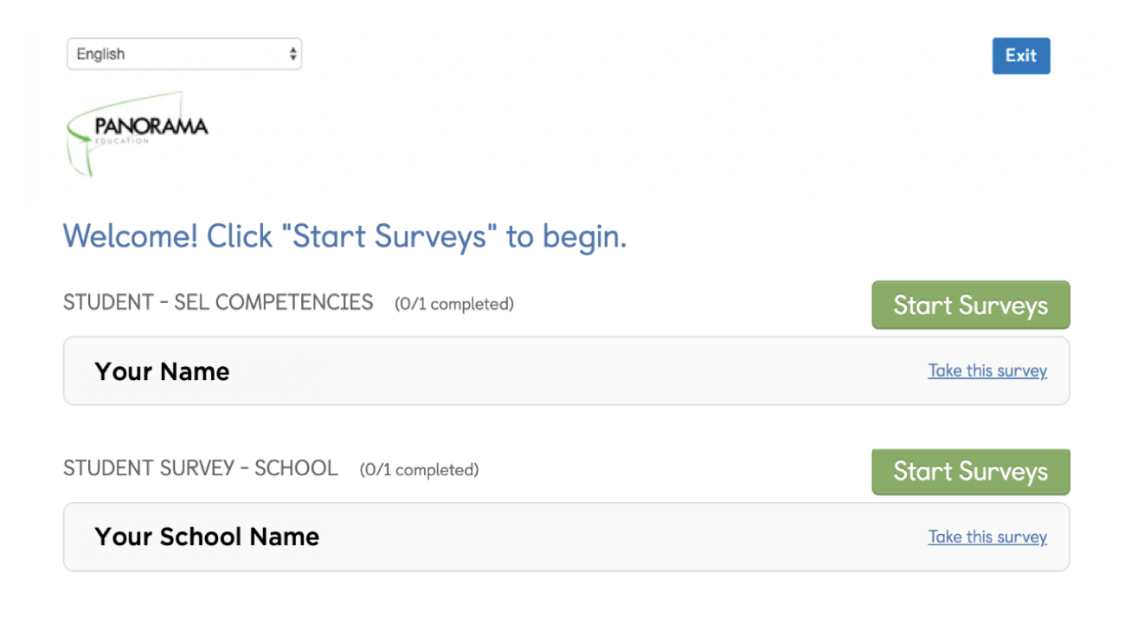
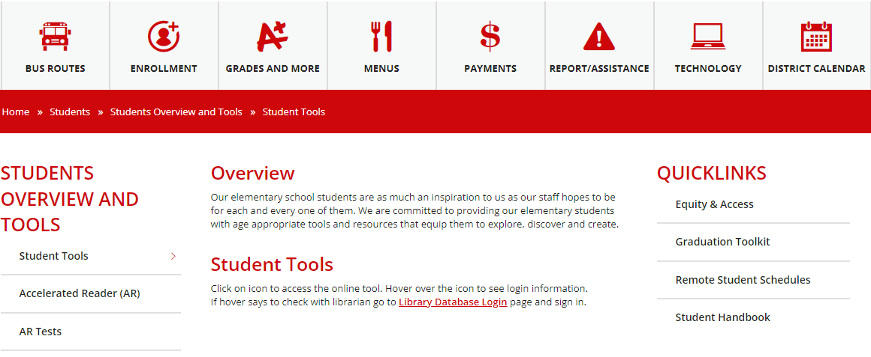
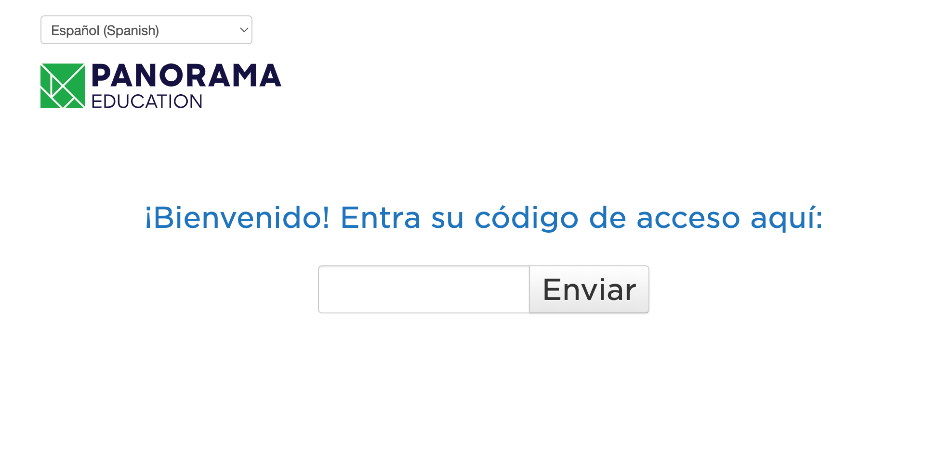

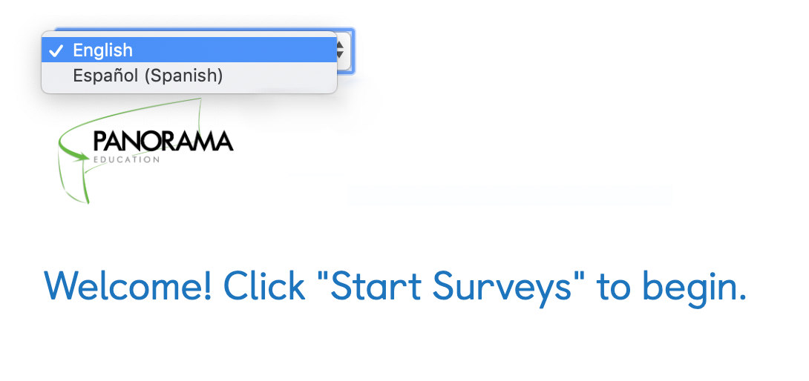
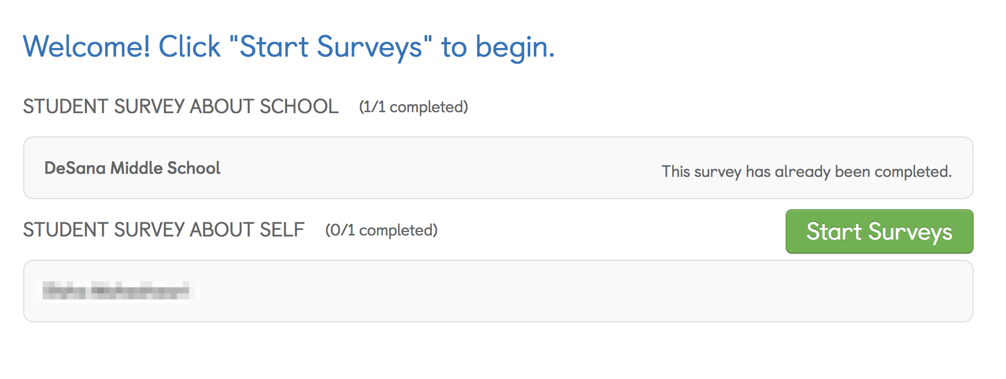


Paso 1
Step 1
Paso 4
Step 4
Para accedar a sus encuestas: Vaya a los enlaces rápidos de su escuela
Haz clic en el botón «Comenzar encuestas» para comenzar.
Click on the “Start Surveys” button to begin.
To access your surveys:
Go to your school’s Quicklinks
Asegúrate de que este sea tu nombre y el nombre de tu escuela. ¡Queremos asegurarnos de que respondas la encuesta correcta!
Make sure this is your own name and your school name. We want to make sure you are taking the right survey!
Paso 2
Step 2
Paso 5
Step 5
Ingresa tu código de acceso, que es tu ID de estudiante
Enter your access code, which is your student ID
Asegúrate de haber terminado todo antes de apretar la tecla
Please make sure you are completely finished before hitting
Una vez que hayas enviado tus respuestas, no podrás cambiar tus selecciones.
You will not be able to change your selections once your have submitted your answers.
Paso 3
Step 3
Paso 6
Step 6
Si tienes que traducir esta encuesta, haz clic en el menú desplegable en la esquina superior derecha.
If you need to translate the survey, click the drop-down menu in the top right corner.
Haz clic en el botón «Comenzar encuestas» para comenzar la segunda encuesta.
Click on the “Start Surveys” button to begin your second survey.

Slide 4


Cuando hayas terminado de responder todas las encuestas, verás esta pantalla indicando que has terminado.
When you have finished taking all your surveys, you will see this screen indicating you are all done!

Slide 5
¡Felicitaciones, terminaste!
¡Gracias por tus comentarios!
Congratulations, you are done!
Thank you for your feedback!

